Slide 1
HUTNÍ PROJEKT Frýdek-Místek, a.s.
Ing. Roman Lisník
Ing. Tomáš Czapka 6.7.2016
NAŠE CESTA K BIM
Building Information Modeling (BIM) is the process of generating and managing building data during its life cycle. Typically it uses three-dimensional, real-time, dynamic building modeling software to increase productivity in building design and construction. The process produces the Building Information Model (also abbreviated BIM), which encompasses building geometry, spatial relationships, geographic information, and quantities and properties of building components.

Slide 2
HUTNÍ PROJEKT Frýdek - Místek
Inženýrsko-dodavatelská organizace se silným projekčním týmem
Více než 60-letá historie
Specializace na koksárenství a těžký průmysl
Kompletní projekční tým pod jednou „střechou“ (projektanti stavební, OK, TG, TZB, elektro)
Reference nejen v rámci ČR, Slovenska a Polska ale také Asie (Indie, Čína, Mongolsko, Irán)
Nově také založená pobočka v Indii (HP India)
NAŠE CESTA K BIM

Slide 3
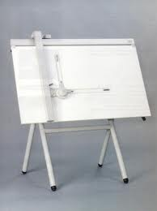
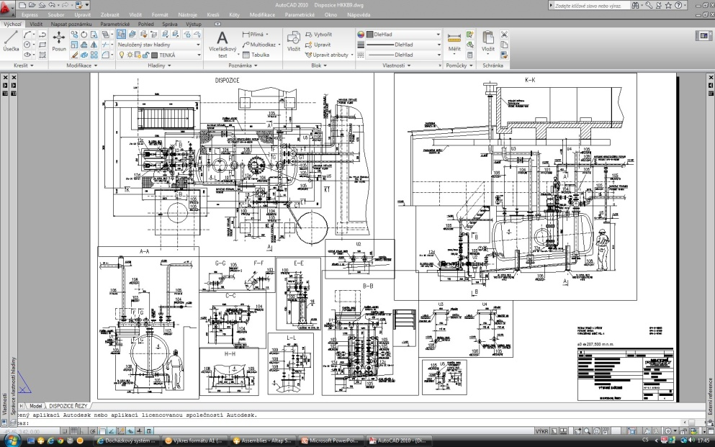
Vývoj projektování v HPFM:
2002 (nástup do zaměstnání)
Rýsovací desky (starší → práce, mladší → věšák)
AutoCAD 2D
  2002 ÷ současnost
AutoCAD 2D
NAŠE CESTA K BIM

Slide 4
Vývoj projektování 3D v HPFM:
  2006 ÷ 2009
  První „pokusy“ o 3D (Hyper Steel, Revit)
  Nedůvěra z hlediska časové náročnosti a stability systémů
  Volba software
  Komunikace mezi 3D systémy
  Volba (výběr) software
  Ocelové konstrukce ……..… Advance x ProSteel x Tekla
  Stavební řešení ……………. Autocad Architecture x Revit
  Technologie (potrubí) …… Bentley x AutoCAD Plant 3D
  Technologie (zařízení) ……. Inventor x ProEngineer
  HPFM = CAD systémy ↔ vliv na volbu SW
NAŠE CESTA K BIM

Slide 5
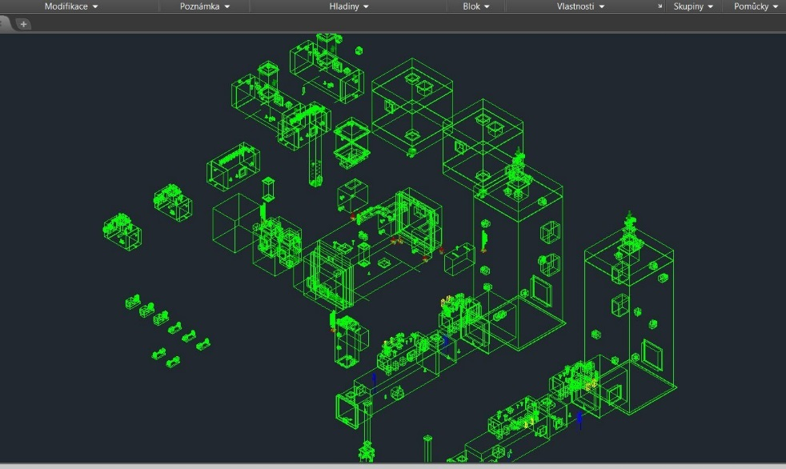
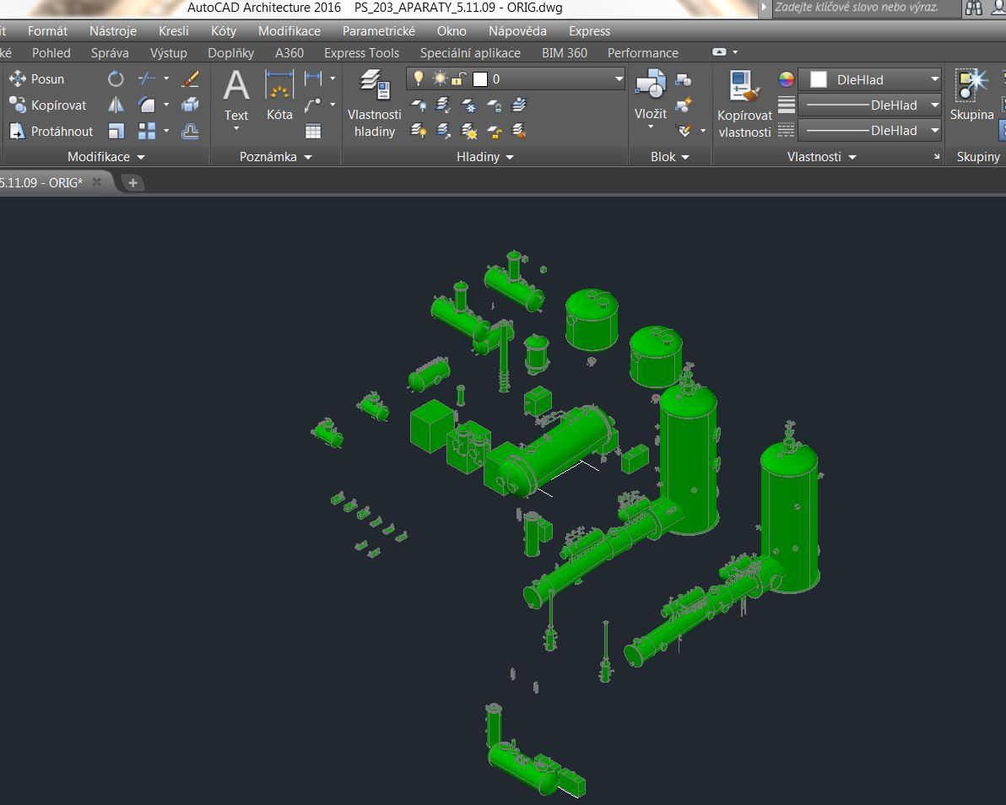
Vývoj projektování 3D v HPFM:
2009
První reálný projekt ve 3D (Advance Steel) – USS Košice – Odsíření koksárenského plynu
Komunikace s TG projektantem z PL (Bentley AutoPlant) – object enabler
NAŠE CESTA K BIM

Slide 6
Vývoj projektování 3D v HPFM:
Technologické projekty
  Modely pro realizaci kompletní technologie
  Modely pro výrobu technologických aparátů
Stavební projekty
  Modely pro „hrubé“ vizualizace objektů
  Modely pro realizaci kompletní stavby
Vazba na ISO, DMS!
NAŠE CESTA K BIM

Slide 7
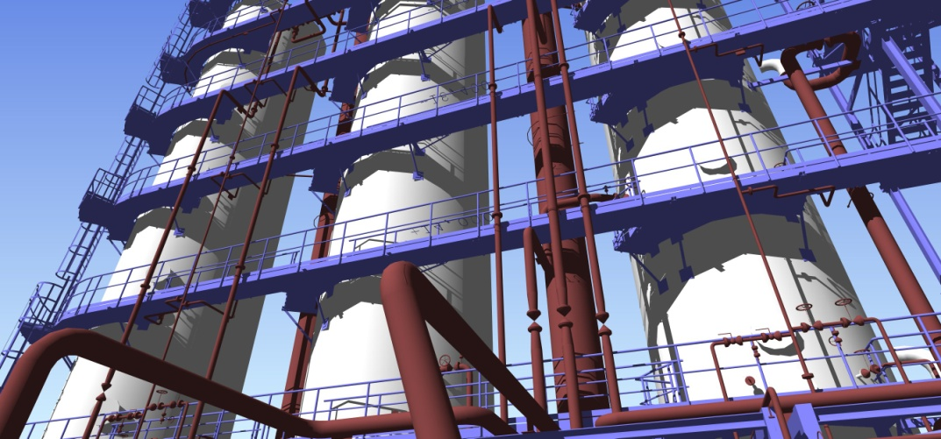
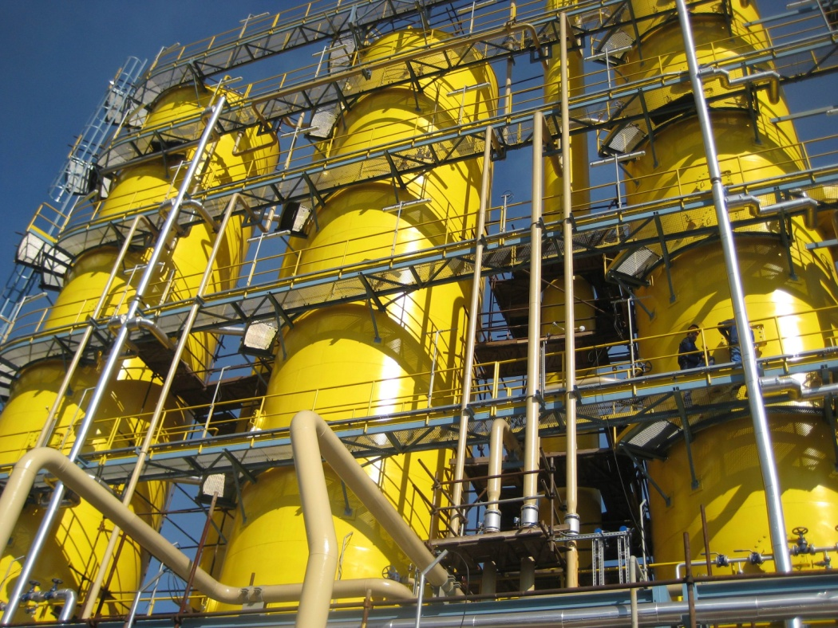
Vývoj projektování 3D v HPFM:
TG model – USS Odsíření koks. plynu
/// 3D model ///
NAŠE CESTA K BIM

Slide 8
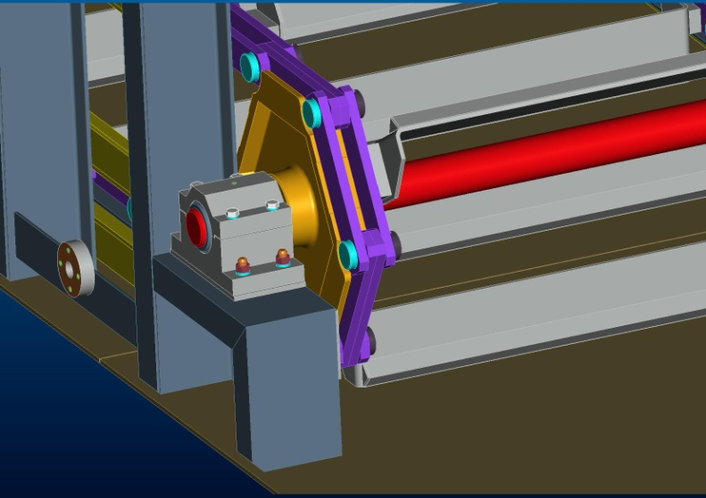
Vývoj projektování 3D v HPFM:
TG model – USS Odlučovač deht. kalů
NAŠE CESTA K BIM

Slide 9
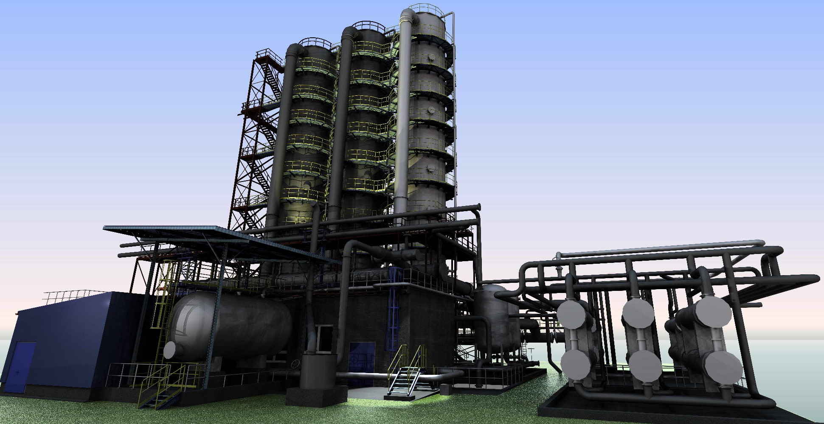
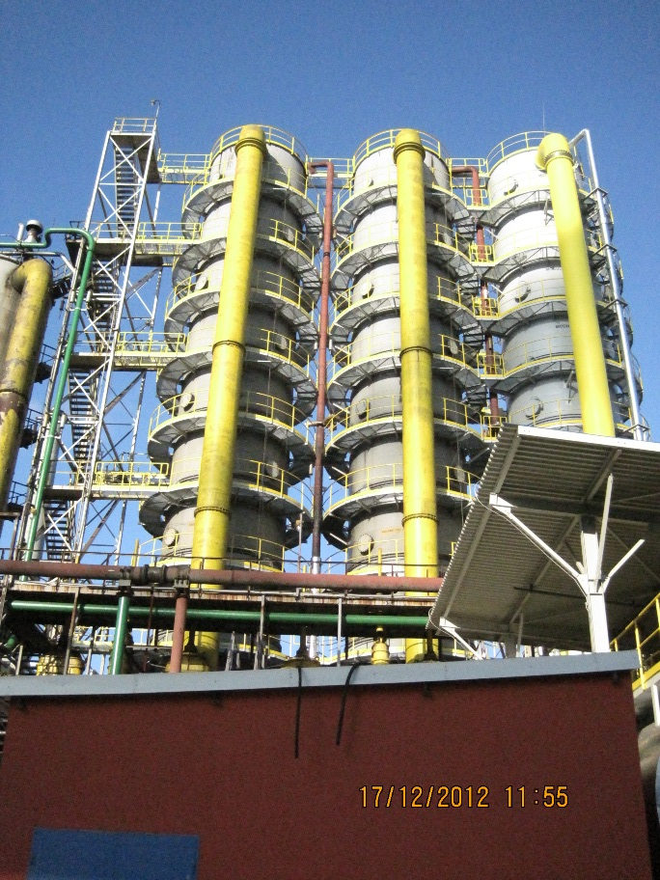
Vývoj projektování 3D v HPFM:
TG model – Benzolová pračka OKK
/// 3D model ///
NAŠE CESTA K BIM

Slide 10
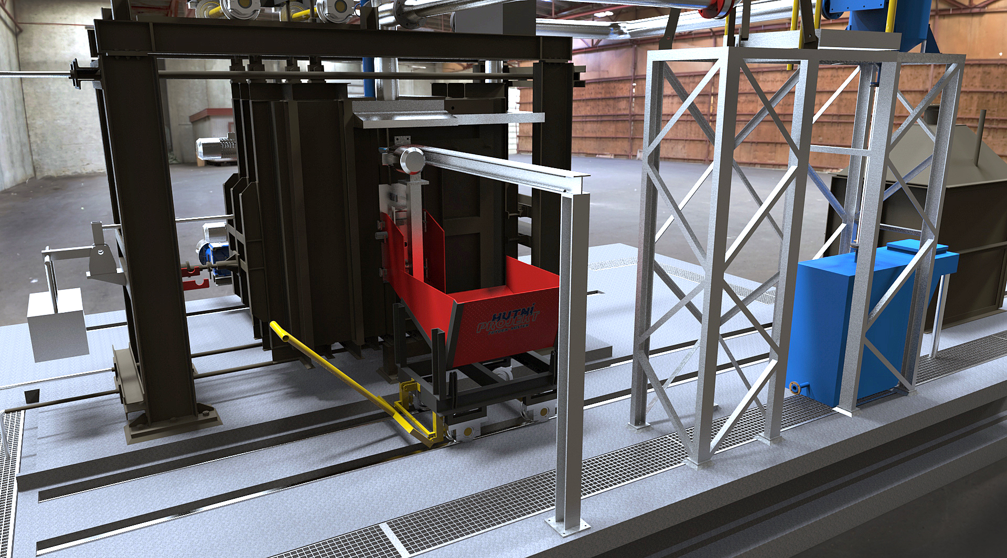
Vývoj projektování 3D v HPFM:
Thyssen Krupp – pilot oven
NAŠE CESTA K BIM

Slide 11
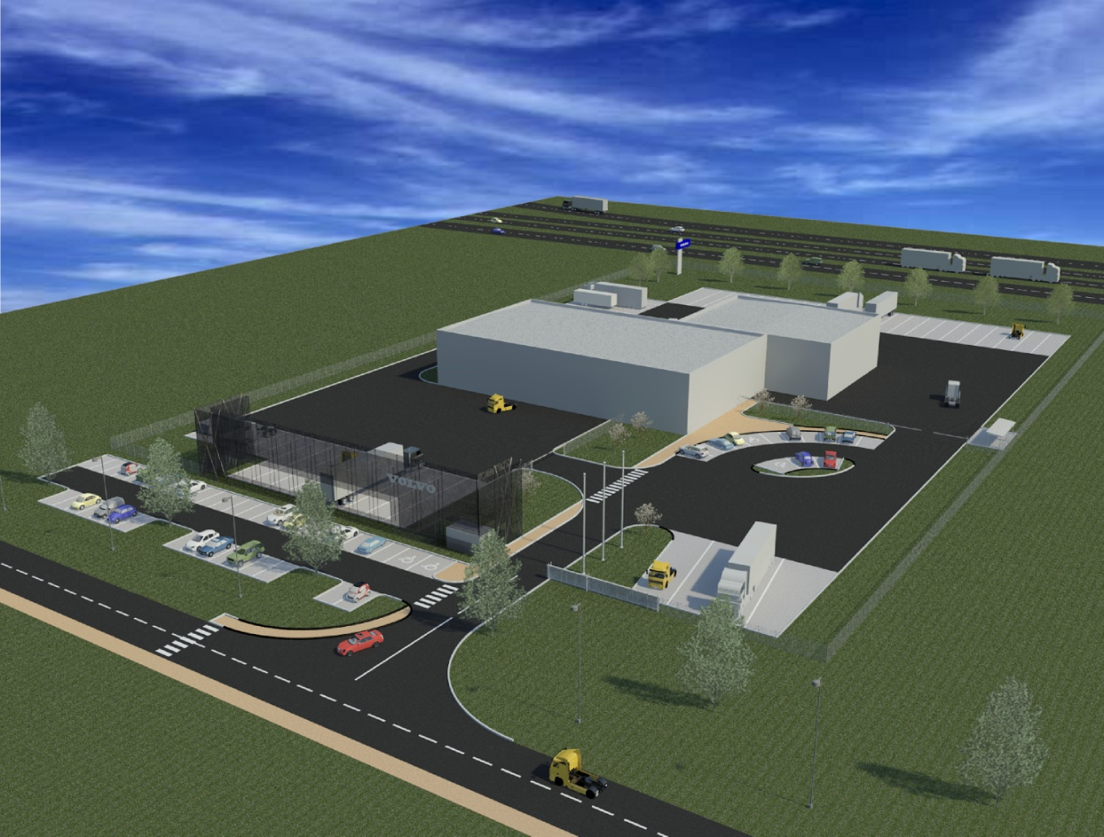
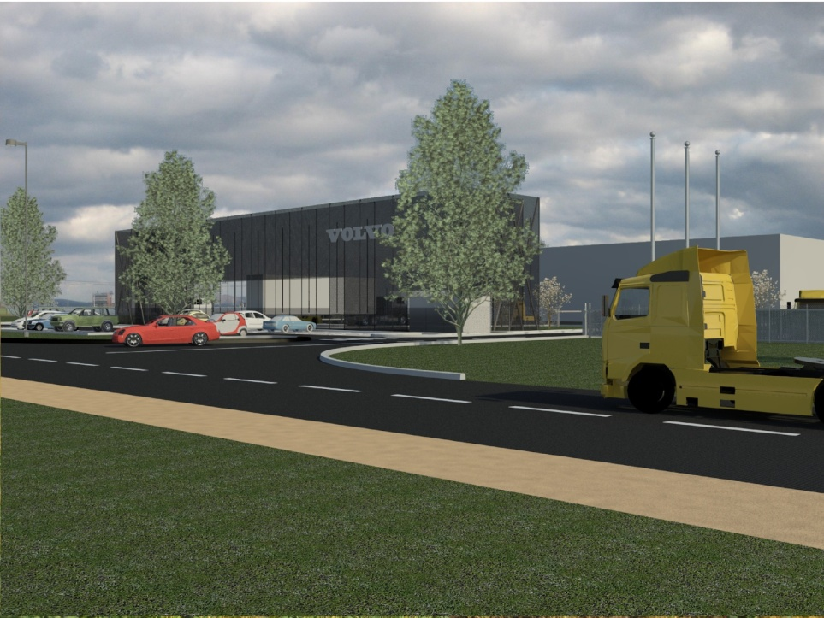
„Hrubé“ vizualizace v HPFM:
Software pro modelování:
  Autodesk Revit Architectural
Software pro pohlížení a kontrolu:
  Autodesk NavisWorks
Volvo Olomouc
NAŠE CESTA K BIM

Slide 12
Aktuální stav 3D SW v HPFM:
  Advance Steel – 4 licence (ocelové konstrukce)
  Building Design Suite – 19 licencí (stavební řešení, TZB)
  AutoCAD Civil 3D – 2 licence
  Plant Design Suite – 3 licence (TG potrubní systémy)
  Creo 2.0 (dříve ProEngineer) – 5 licencí
  E-plan – 2 licence
Software používaný na HPFM pro prohlížení a kontrolu:
Autodesk NavisWorks – výhoda z hlediska velikosti souborů
NAŠE CESTA K BIM

Slide 13
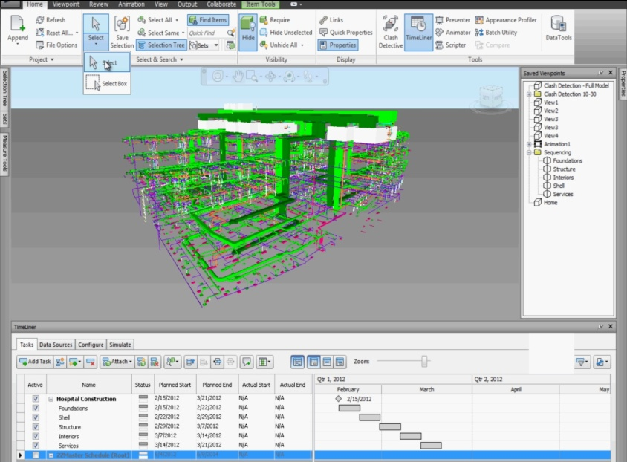
Nástup BIM v HPFM:
  První snahy o BIM –2011
  Přechod 2D → 3D = 3D → BIM
  Rozdíl BIM – 3D = informace
Co si představujeme pod BIM
4D – čas (Time)
5D – náklady (Price)
6D – správa budov (Facility)
NAŠE CESTA K BIM

Slide 14
Pre-BIM CB Centrum Ostrava (2011)
Nástup BIM v HPFM:
Podklady pro model:
Stavební část - Revit Architecture
Vzduchotechnika - pit-CAD
Vytápění - Revit MEP
SHZ - Revit MEP
Zdravotechnika - Revit MEP
Technologie kuchyně - CAD nadstavba Elux-3D
Využití celkového modelu:
Kontrola kolizí
Prezentace budovy
Podklad pro certifikaci LEED
Předpokládalo se využití modelu pro stavbu
NAŠE CESTA K BIM

Slide 15
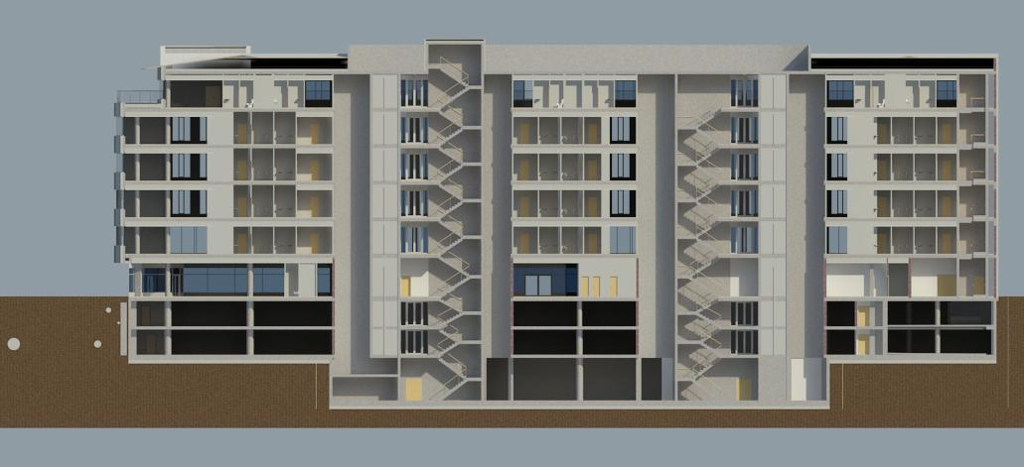
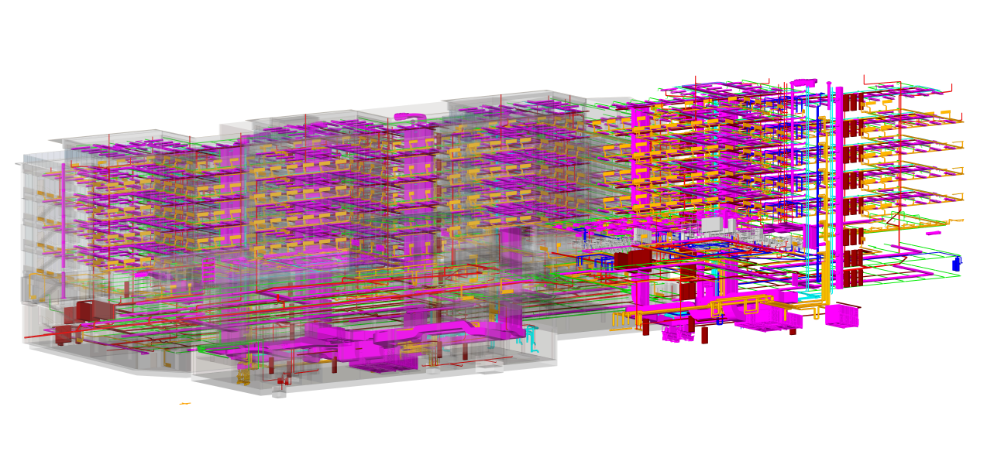
Pre-BIM CB Centrum Ostrava 2011
/// 3D model ///
/// video ///
NAŠE CESTA K BIM

Slide 16
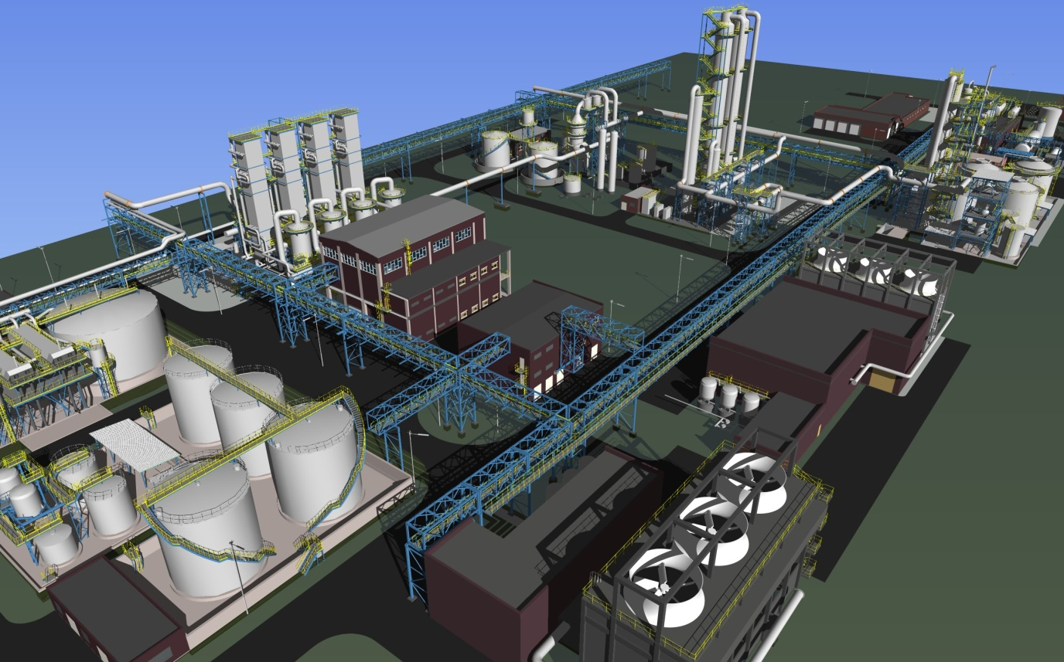
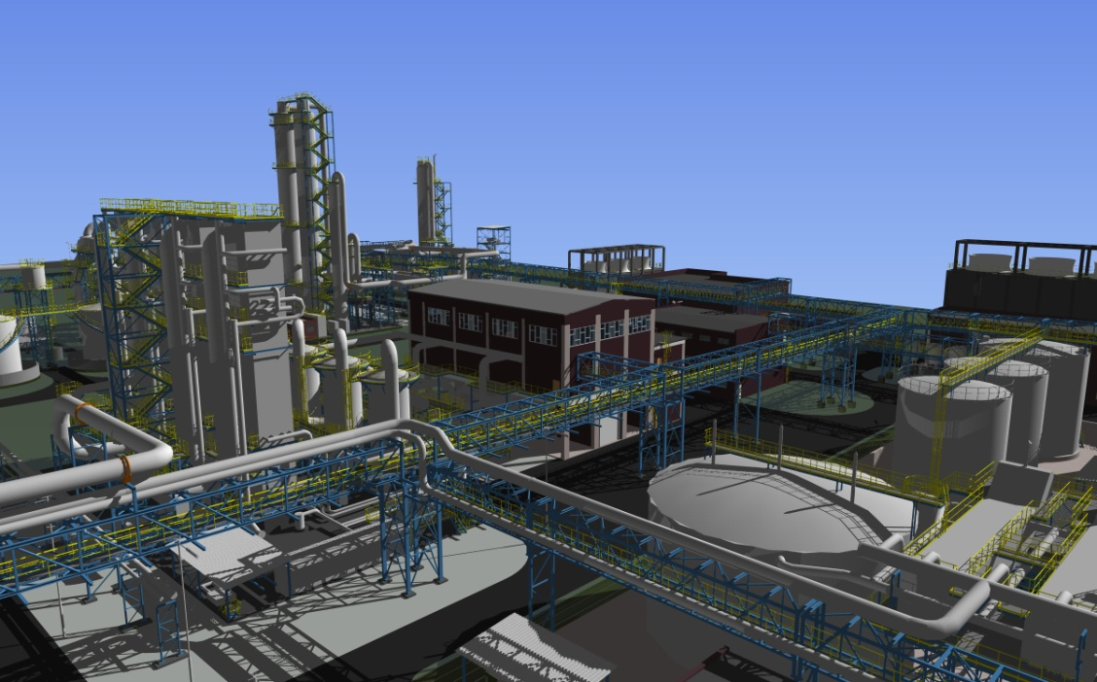
Rourkela, India
Nástup BIM v HPFM:
4D - TimeLiner
/// 3D model ///
NAŠE CESTA K BIM

Slide 17
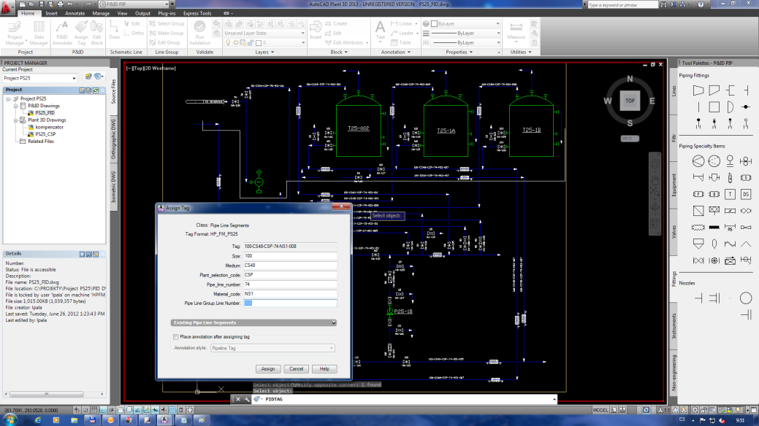
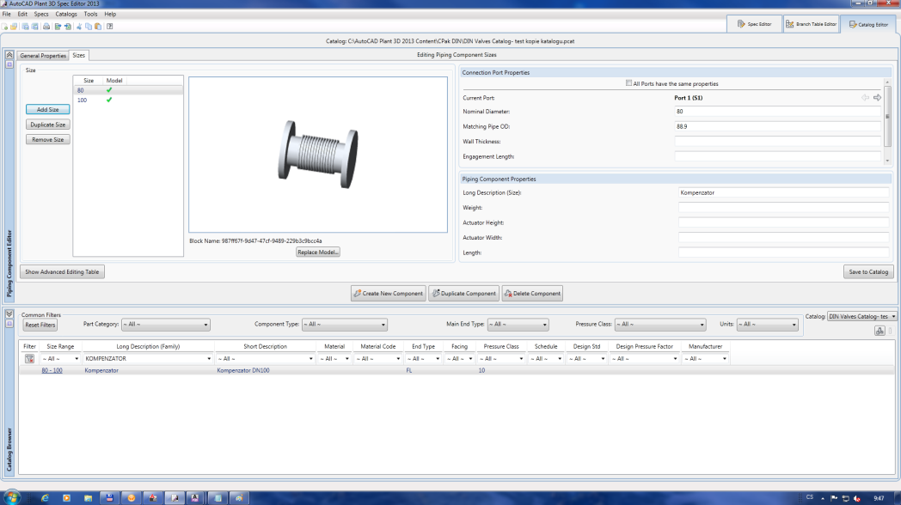
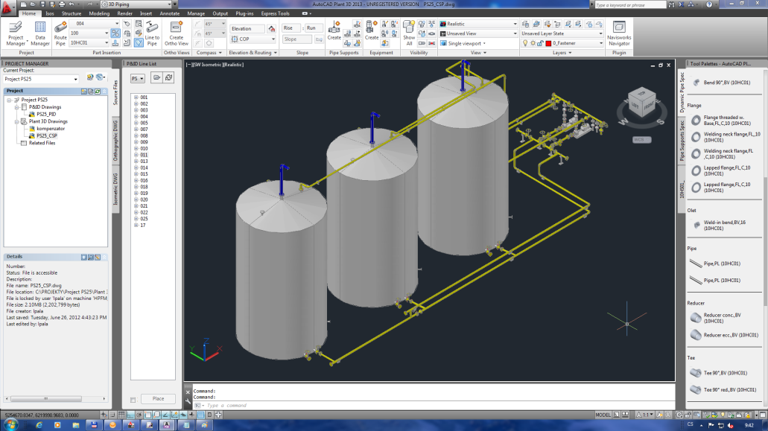
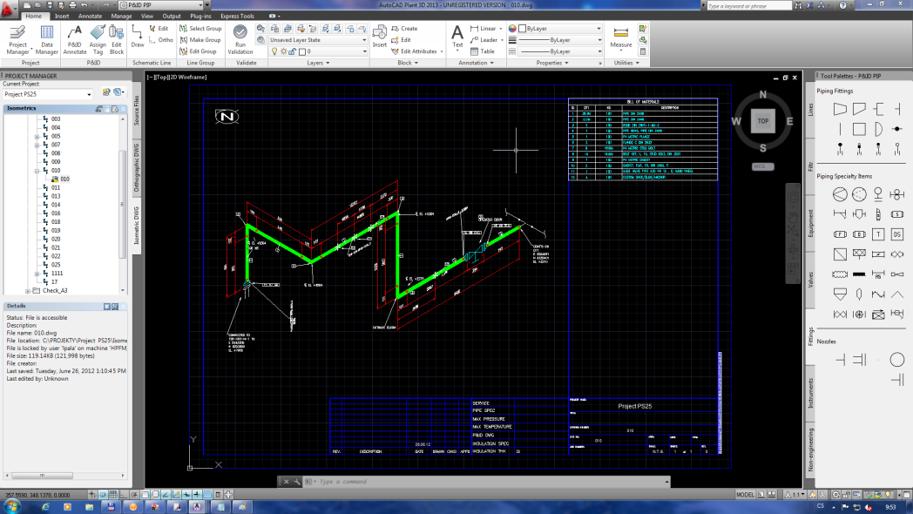
Modely pro realizaci kompletní technologie
Nagarnar, India
NAŠE CESTA K BIM
/// 3D model ///

Slide 18
Aktuální stav BIM v HPFM:
  HPFM technicky (SW + „znalosti“) připraven
  Po nástupu krize ve stavebnictví zpomalení vývoje
  BIM? – 99% zahraniční investor
  Pro CZ investory nákladná a (zatím) nepotřebná záležitost
  Technicky 2D → 3D = 3D → BIM
  Ekonomicky (časově) 2D → 3D << 3D → BIM (Nutné vytváření databází / rodin pro snížení časové a ekonomické náročnosti
  Legislativa – není definován rozsah jednotlivých stupňů v BIM modelech
  V případě požadavku na BIM hovoříme především o 4D (TimeLiner)
NAŠE CESTA K BIM

Slide 19
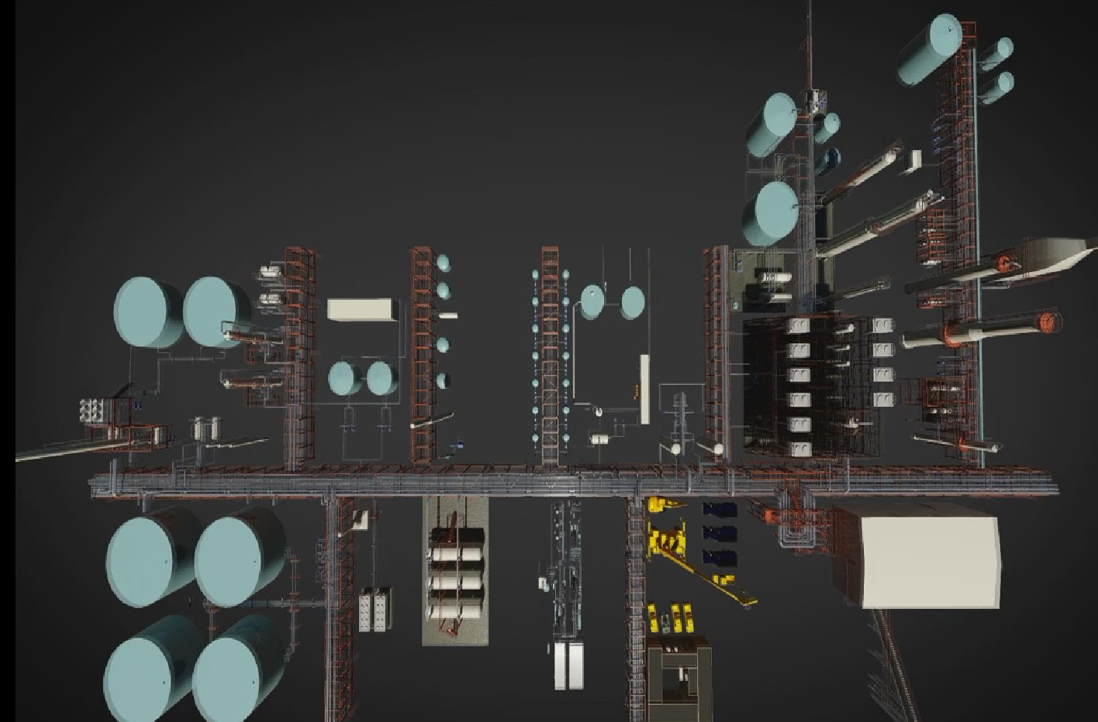
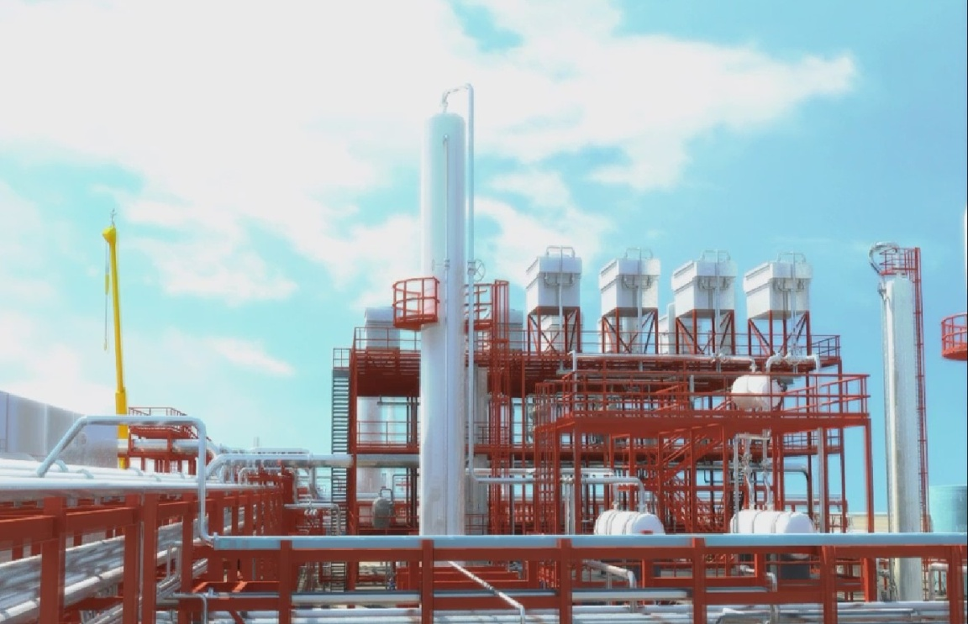
Budoucnost BIM (snad i v HPFM)
/// ukázka ///
NAŠE CESTA K BIM

Slide 20
Shrnutí naší prezentace:
  Smysl prezentace je v popisu náročnosti přechodu od 2D k BIM
  Za 20 let od prken k 3D (pre-BIM)
  Zastaví se toto tempo? Co bude za dalších 20 let?
  Investoři zatím nepřipravení na investice „navíc“
  Vývoj techniky se nezastaví
  Brzdou tohoto vývoje bude ale lidský a finanční faktor
NAŠE CESTA K BIM

Slide 21

Děkujeme za pozornost.
NAŠE CESTA K BIM

